Slide 1






REVELATEUR TAg29
Une démarche d’accompagnement pour répondre aux besoins sociaux des territoires
Réunion inter-services Conseil Départemental
17.01.2019

Slide 2







Slide 3

3 fonctions

Slide 5


Mise à l’écoute du territoire
→ recherche documentaire, enquêtes auprès de la population
Animation du territoire
→ outils d’animation participative
Objectif : cerner le besoin réel
imaginer des solutions économiques viables

Slide 6
La constitution d’un comité de suivi
Composé d’acteurs directement concernés par le sujet
Rôle : suivi et validation des étapes de l’étude.
mais aussi : apport d’informations, mises en relation, expertise, lobbying ?
Régularité : 1 réunion tous les 1 ou 2 mois MAIS acteurs sollicités par ailleurs pour l’étude.

Slide 7


analyser la thématique selon trois approches :
Approche de marché : confirmer l’existence d’un besoin et d’une demande suffisants pour valider l’opportunité de l’idée
Approche économique : vérifier le viabilité économique de l’idée sur le long terme
Etude du besoin social : qualifier le besoin et avoir une vision du potentiel impact social de l’activité économique en étude.

Slide 8









Différentes étapes d’étude :
Diagnostic du territoire et de ses acteurs
Analyse du besoin et de la finalité sociale
Analyse de l’existant
Benchmarking – études de cas de projets similaires ailleurs
Ancrage territorial du projet
Réglementation concernée
L’offre de services / Modèle économique
Scénarios économiques
Profil du porteur de projet et conditions de portage

Slide 9


Méthode employée
Mix de différents types d’actions
recherche documentaire
entretiens bilatéraux
entretiens collectifs
démarches participatives
visites sur sites, visites créatives
… et faire marcher ses neurones !

Slide 11
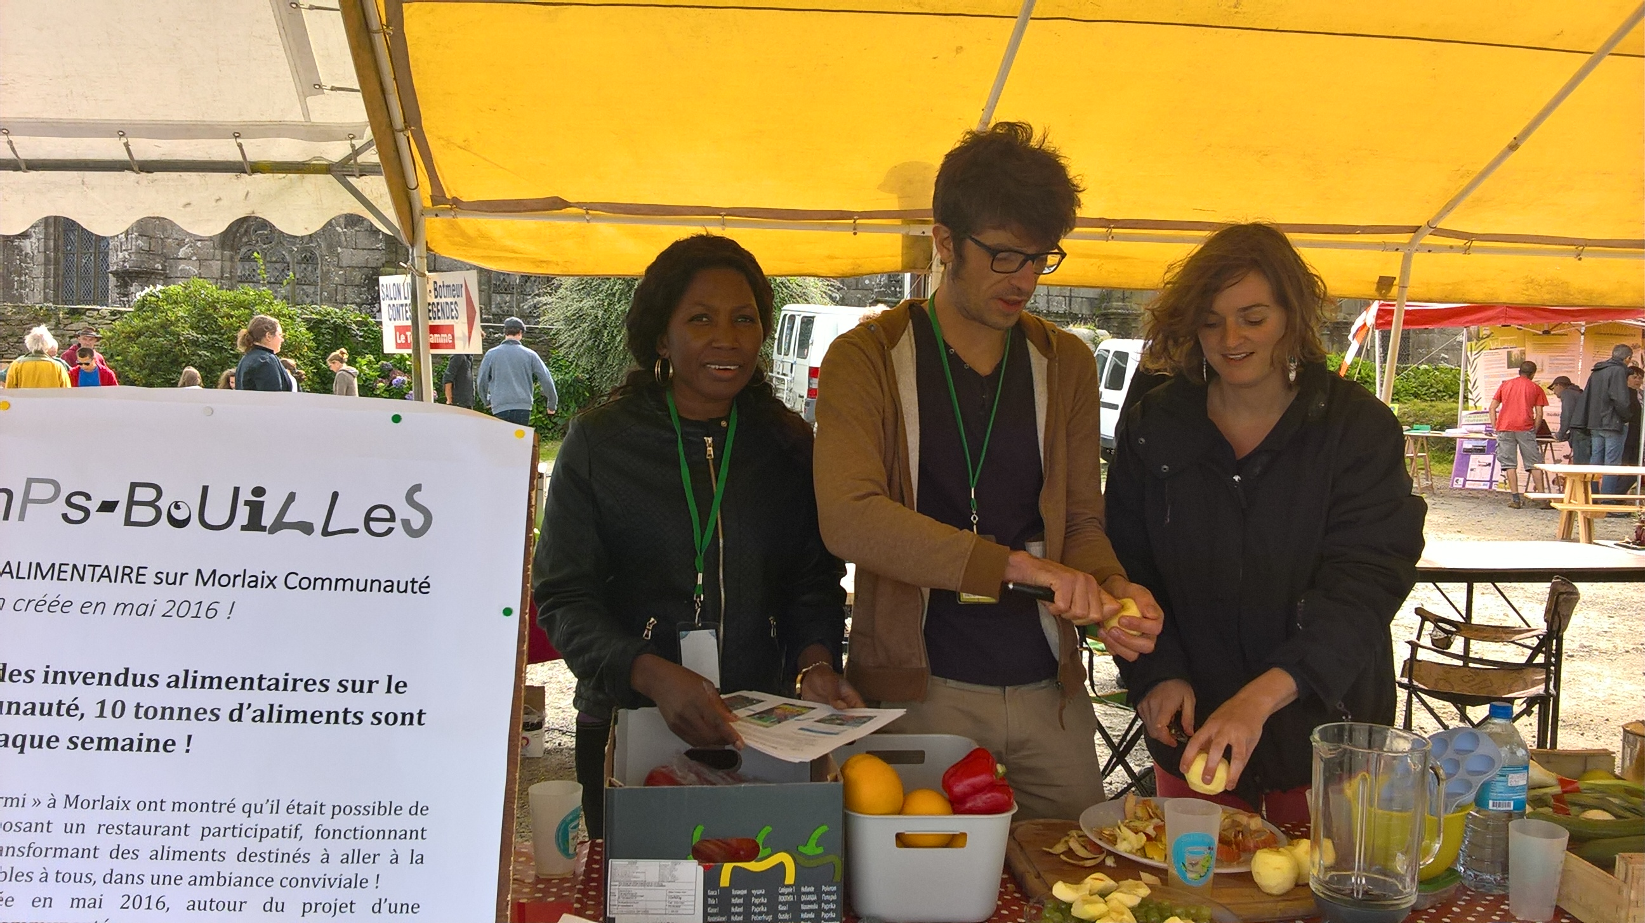
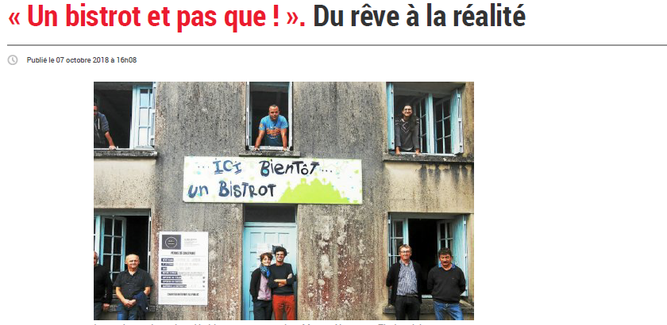
Quelques exemples…
… par chez nous
Etude d’opportunité d’une ressourcerie
alimentaire sur le Pays de Morlaix
Accompagnement
à la création
d’un bar-épicerie
à Locmelar

Slide 12
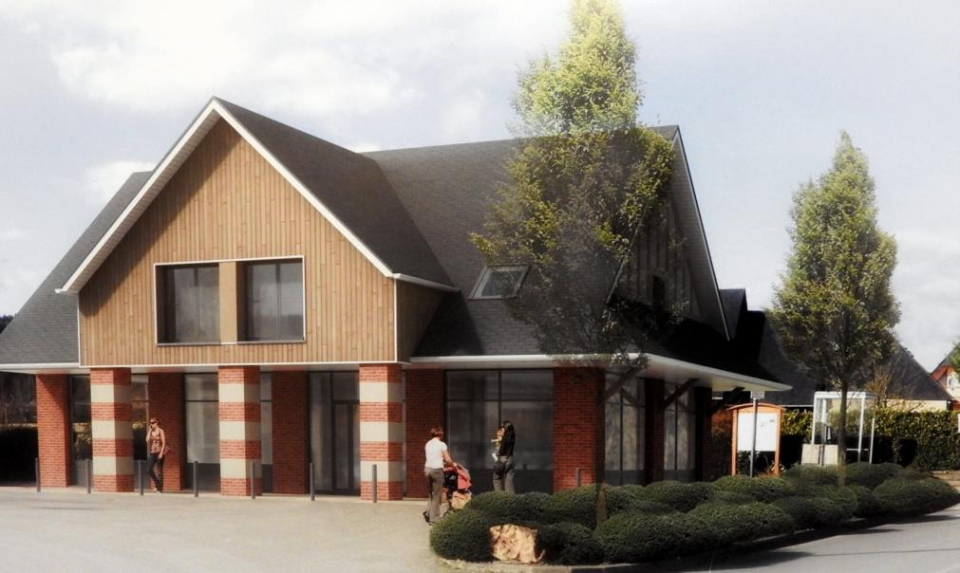

Quelques exemples…
… dans le réseau
Création d’une conciergerie
À Saint-Pierre de Manneville
(800 habitants)
Création d’une plate-forme
de produits bio-locaux
MIN de Bordeaux

Slide 13
Pour résumer, la plus-value du Révélateur :
Une approche globale du territoire
pour une vision plus partagée
entre ses acteurs
Un projet économique
porteur des valeurs de l’ESS
La co-construction
et l’appropriation collective
de l’idée et du projet

Slide 14

Merci de votre attention
Gwendal EVENOU
Responsable de l'émergence
TAg29
emergence@tag29.bzh
09 87 33 85 50

Slide 15


déclencheur
collaboratif
territoire
professionnalisme
communauté
innovation
continuum
dynamisme
proximité
entrepreneuriat
autonomisation
laboratoire
accompagnateur

